Slide 1
Modulo:
Aspetti dell'impegno civico
Il progetto è cofinanziato dal Fondo per l'asilo, la migrazione e l'integrazione dell'Unione Europea. Il contenuto di questa presentazione rappresenta esclusivamente il punto di vista del partenariato del progetto EMVI ed è di loro esclusiva responsabilità. La Commissione europea non si assume alcuna responsabilità per l'uso che può essere fatto delle informazioni in essa contenute.

Slide 2
Obiettivi di questo modulo
Acquisizione di conoscenze su come fondare un'associazione e come gestirla con successo
Sviluppare idee su come basarsi sulle strutture locali per costruire un'ampia rete di partner locali.

Slide 3
Avviare un'associazione
Definizione: Cos'è un'associazione
Specifiche del Paese: Come si fonda un'associazione?
Metodi

Slide 4
Come si costituisce un'associazione?
L'Associazione come entità legale
Specifiche del paese: Come fondare un'associazione nel proprio paese
Ulteriori link per la lettura

Slide 5
PERCHÉ FARE UN'ASSOCIAZIONE?
Le risposte devono essere date qui:
Lobby e advocacy congiunte
Personalità giuridica necessaria, ad es. per progetti, raccolta di fondi
In un'associazione, i ruoli possono essere meglio distribuiti e lo scopo e gli obiettivi del lavoro sono definiti nello statuto dell'organizzazione.

Slide 6
LA DEFINIZIONE GIURIDICA DI ASSOCIAZIONE (1)
Definizione
L'associazione è un ente caratterizzato dall’organizzazione di più persone
per perseguire uno scopo comune non di lucro
può svolgere un’attività economica per destinarne gli utili al conseguimento dello scopo in sé stesso non lucrativo.
L’associazione agisce attraverso I suoi organi
Gode di agevolazioni dal punto di vista fiscal
E’ di facile costituzione con un basso costo
www.italianonprofit.it
Codice civile italiano

Slide 7
L'ASSOCIAZIONE COME PERSONA GIURIDICA (2)
In Italia
Nel diritto italiano (cc) esistono due forme giuridiche per gli enti non profit:
Le associazioni riconosciute e le Fondazioni
Le associazioni non riconosciute e I Comitati
La normativa consente agli enti non profit di assumere differenti forme giuridiche a seconda del ruolo che assegnano ai volontari, ai lavoratori, al patrimonio oppure alle finalità assegnate ad esso.
L'associazione riconosciuta nasce con atto pubblico notarile. La responsabilità patrimoniale rimane in capo all’ente
Le associazioni non riconosciute nascono basate sull’azione dei soci i quali mediante l’assemblea e l’elezione delle cariche sociali concorrono a governarla.
Ai fini della nuova Riforma del Terzo Settore entrambe queste tipologie sono considerate enti del terzo settore (ETS) e sono di diritto iscritti al RUNTS (Registro Unico Nazionale degli Enti del Terzo Settore)
www.italianonprofit.it

Slide 8
Cosa serve per fondare un'associazione
Essere un gruppo di 3 o 7 persone a seconda della forma giuridica di associazione che si vuole fondare
Individuare le finalità che l’associazione vuole perseguire
Individuare le attività che l’associazione vuole realizzare
Avere chiaro con il gruppo costituente la motivazione che spinge alla costituzione dell’associazione e l’assenza o meno del fine di lucro
Avere chiaro dove l’associazione troverà le risorse per operare
Scrivere lo statuto dell’associazione
Stabilire le cariche sociali
Registrare l’associazione
www.italianonprofit.it

Slide 9
Come costituire un'associazione
Step pratici per la costituzione
1. Creare un gruppo di persone (base associativa o sociale) interessate a collaborare per contribuire a risolvere, alcuni bisogni di una comunità. Stabilire obiettivi comuni
Individuare la forma giuridica più adatta fra quelle iscrivibili e individuate dal Codice del terzo settore, in riferimento alle finalità da perseguire, alle attività da svolgere, alle relative modalità di gestione, ai beneficiari, alla presenza (prevalente o meno) di volontari, ai caratteri commerciali e/o istituzionali dell’attività.
Predisporre una bozza di atto costitutivo e statuto, conforme alla tipologia di Ets individuata
Richiedere all'Agenzia delle entrate territorialmente competente il codice fiscale (ed eventualmente la partita iva, se l’ente si configura come “ente commerciale” e registrare atto costitutivo e statuto.
Iscrivere l’ente al Registro unico nazionale del terzo settore (Runts), da quando sarà operativo.
www.cesvot.it

Slide 10
METODO: Avviare un'associazione
3-30 Persone
30-40 minuti in totale, 15-20 minuti di lavoro di gruppo, 5 minuti di presentazione per gruppo di lavoro, 10 minuti di valutazione.
Discutere i vari aspetti della creazione di un'associazione (ad esempio, statuto/missione, consiglio direttivo, obiettivi).
Creazione di una prima bozza della missione dell'associazione
Lavagna a fogli mobili o altro foglio di grandi dimensioni (A2) per il lavoro di gruppo e la presentazione dei risultati, lavagna a fogli mobili e penne.
Descrizione del metodo:
Fornire un'introduzione ai diversi aspetti legali e pratici della costituzione di un'associazione.
Dividete i partecipanti in gruppi di massimo 5 persone e lasciate che si scambino le loro idee, sfide ed esperienze. Lasciate che ogni gruppo scelga qualcuno che possa presentare i risultati/le scoperte chiave. Valutare i risultati in una discussione aperta con l'intero gruppo. Più di
10-30 minuti, a seconda della motivazione Gestire il multilinguismo in un gruppo.
Scambio di informazioni sui diversi termini e contesti sociali di significato o attribuzione.
Comprendere le idee individuali e sociali di democrazia, cultura, "partecipazione sociale" e "partecipazione politica".
Due fogli di carta grandi (A1) e matite spesse.

Slide 11
Ulteriori link informativi
https://ec.europa.eu/info/funding-tenders/how-apply/you-apply-eu-funding-beginners_en
Video su come fondare un'organizzazione non profit passo dopo passo
https://www.youtube.com/watch?v=ZGXZlVyvUTc
https://www.youtube.com/watch?v=1i33keX_P2o
https://www.youtube.com/watch?v=OyeDRhwZkPY

Slide 12
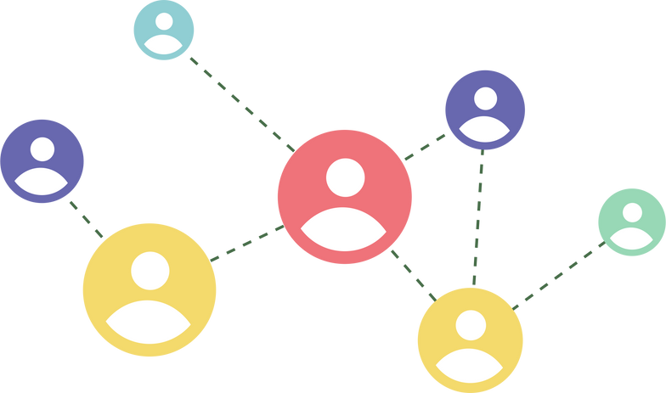
COSTRUIRE (SU) STRUTTURE LOCALI
Quali opportunità di networking esistono nella vostra regione?
Quali sono gli aspetti importanti dell'impegno civico a livello locale?
Usare internet per l'impegno civico

Slide 13
Quali possibilità di collegamento in rete esistono?
Per ulteriori informazioni sul networking, è possibile consultare il modulo Networking & advocacy.
Reti professionali locali o nazionali
Reti di politica regionale
Reti di politica migratoria
Reti internazionali
A seconda delle proprie attività alcuni esempi di rete dove fare parte sono:
Registro Nazionale delle Associazioni ed enti che operano a favore degli immigrati( Ministero del lavoro e delle Politiche Sociali
Rete CONNGI
SiamoSolidali
Ad esempio
Comitati, comitati consultivi, gruppi di lavoro e forum di esperti
Partiti politici, fondazioni
Comitati consultivi comunali per la migrazione/integrazione
Consigli consultivi di altri settori politici e amministrativi
Università
Altre organizzazioni di migranti

Slide 14
Utilizzare internet per l'impegno civico
Le campagne di advocacy online e la raccolta di fondi possono aiutare a trovare nuovi partner di cooperazione e ad aumentare l'interesse del pubblico in generale per il vostro problema!
Gli strumenti essenziali per questo tipo di strategia sono:
e-mail: software come Mailchimp e Mail Merge se si vuole raggiungere un gran numero di persone (facile ed efficace)
i social media: Facebook, Twitter, Instagram, YouTube e così via possono raggiungere un pubblico più vasto e una rapida diffusione del vostro messaggio e del sostegno alla vostra questione.
pubblicità online: ad esempio, e-mail marketing, mobile advertising e social media marketing (a seconda del budget e del target specifico).
"L'importanza della comunicazione attraverso i social media è cresciuta nel corso degli anni, evidenziando diversi modi possibili per influenzare e coinvolgere i decisori politici". (Jean Monnet Professor Alberto Alemanno, 2019, Guida al lobbying dei cittadini, pagina 9, https://www.thegoodlobby.eu/wp-content/uploads/2019/07/Toolkit-EU.pdf).
Fonte: https://www.thegoodlobby.eu/wp-content/uploads/2019/07/Toolkit-EU.pdf

Slide 15
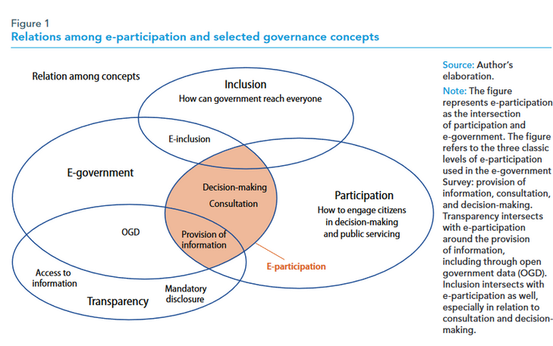
Partecipazione elettronica (1)
Definizione utilizzata dalle Nazioni Unite:
"il processo di coinvolgimento dei cittadini attraverso le TIC nella progettazione e nell'erogazione di politiche, processi decisionali e servizi in modo da renderli partecipativi, inclusivi e deliberativi" (ONU, 2014, E-Government for the Future We Want, E-Government Survey 2014, Dipartimento degli Affari Economici e Sociali, New York).
Fonte: https://www.un.org/esa/desa/papers/2020/wp163_2020.pdf

Slide 16
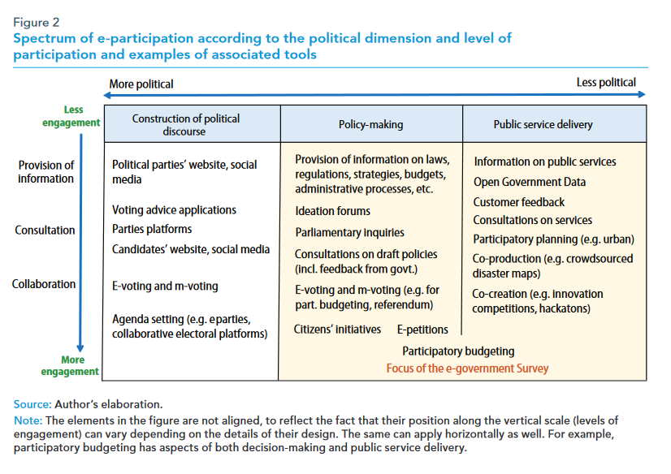
Partecipazione elettronica (2)
Fonte: https://www.un.org/esa/desa/papers/2020/wp163_2020.pdf

Slide 17
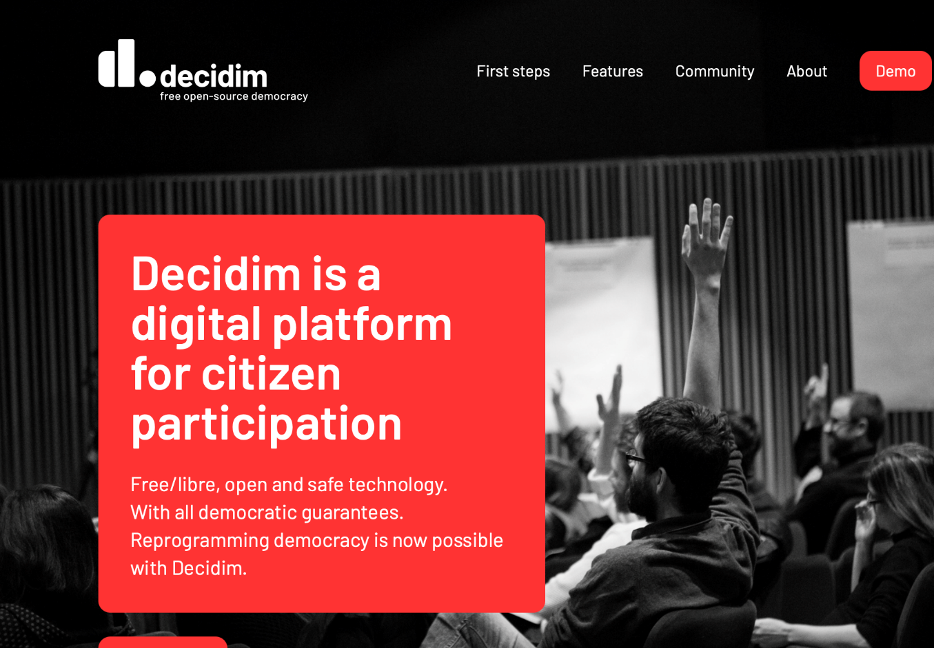
Partecipazione elettronica (3)
Presentare una breve introduzione alla piattaforma di e-partecipazione di EMVI e alla sua versione adattata al contesto locale.
Mostra anche altri esempi di siti web di partecipazione come:
https://mein.berlin.de/ o https://beteiligungsportal.baden-wuerttemberg.de/de/startseite/

Slide 18
Più di 3
10-30 minuti, a seconda della motivazione
Gestire il multilinguismo in un gruppo.
Scambio di informazioni sui diversi termini e contesti sociali di significato o attribuzione.
Comprendere le idee individuali e sociali di democrazia
cultura, "partecipazione sociale" e "partecipazione politica".
Due fogli di carta grandi (A1) e matite spesse.
METODO: Come partecipare a un modulo elettronico
3-30 Persone
20 minuti di introduzione da parte del moderatore
15-20 minuti di esercizio (lavoro di gruppo se necessario)
Istruire l'uso di una piattaforma di e-partecipazione (piattaforma EMVI o altro)
Suggerimenti e commenti sulla politica di scrittura
Discutere le opportunità e le sfide della e-partecipazione
Computer portatili e proiettore
Descrizione del metodo: Mostrare ai partecipanti come utilizzare una piattaforma di partecipazione elettronica. Spiegare i diversi strumenti che possono utilizzare. Incoraggiare il gruppo a scegliere un argomento politico da discutere online. Dare loro la possibilità di discuterne e di pubblicare direttamente su una piattaforma o di scrivere un commento come esempio. Discutete quindi le diverse sfide e opportunità della partecipazione elettronica.

Slide 19
ALTRI LINK
Costruire (su) strutture locali:
https://www.progressives-zentrum.org/the-european-hub-for-civic-
impegno/
Partecipazione elettronica:
https://www.un.org/esa/desa/papers/2020/wp163_2020.pdf
https://www.stadt-zuerich.ch/prd/en/index/urban-development/socio-spatial-development-unit/inclusion-of-quarters/participation-processes/e-participation.html
https://www.europarl.europa.eu/RegData/etudes/etudes/join/2011/471584/IPOL-JOIN_ET(2011)471584_EN.pdf
https://docs.decidim.org/en/features/participatory-spaces.html
https://futureu.europa.eu/?locale=en

